Slide 1

자료 구조 설계 개인 프로젝트
조립 PC 견적 추천 프로그램
컴퓨터 공학부 컴퓨터 전공 염승윤

Slide 2
연구 배경
컴퓨터 견적 맞출때 기본적인 지식이 필요
다양한 제조사로 인한 결정 장애
단순히 가격만 낮게 해서 견적을 맞춘다면 원하는 성능을 기대하기 힘듬
가장 인기 있는 상품만 구매한다면 소음 및 발열등 사용하는데
불편함이 있을 수 있음

Slide 3
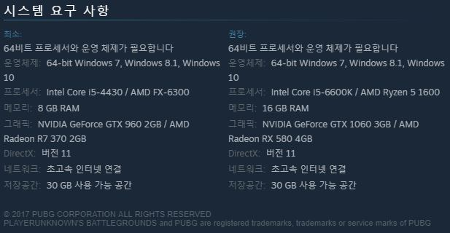
CPU Dimention
각 엣지들은 호환여부
Intel CPU
AMD CPU
W= 가격, 선호 제조사, 무상 수리 기간
사용자가 원하는 성능
Matherboard Dimention
예) 게임 권장사양
Z370, B360, H310 X470, AB350
ASUS, ASRock, GIGABYTE, MSI...
Etc Dimention
{메모리 카드}, {저장장치}, {파워서플라이},...

Slide 4
자료
하드웨어 불량률 https://www.hardware.fr/
하드웨어 가격, 상세 정보(스펙) http://www.danawa.com/
하드웨어 성능 https://www.passmark.com/index.html
https://quasarzone.co.kr/

